Slide 1
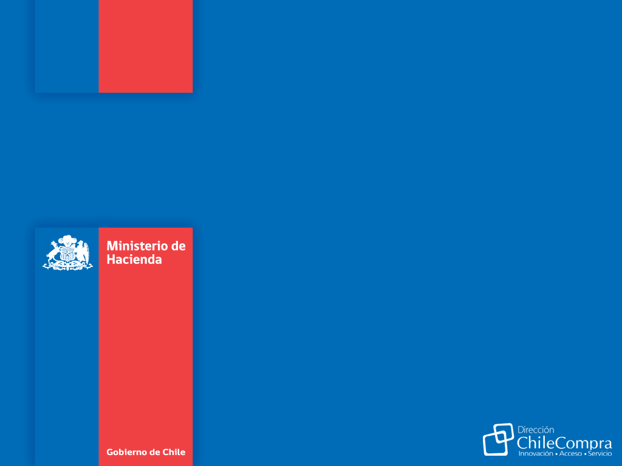
” Manejo de incidentes, Gestión de operaciones y soporte a usuarios”
Roberto Pinedo
Director
-----------------------------------------------------
Marco Vera
Jefe División Tecnología y Desarrollo

Slide 2






Agenda
  Manejo de incidentes y soporte de usuarios
    Organigrama de Equipo Operaciones
    Clasificación de Incidentes
    Flujo Incidentes y soporte Usuarios
    Indicadores de incidentes y mantenciones 2012
    Cola de mantenciones evolutivas - Correctivas
    Proyección de mantenciones
    Comportamiento resolución de incidentes
    Promedio escalamiento incidentes
    Worflow de Incidentes
  Gestión de operaciones
    Ingeniería de Sistemas
    Tipos de Incidentes tratados
    Actividades realizadas
    Sitios administrados
  Plan de recuperación de desastre
    Metodología de DRP
    Metodología de Riesgo
    Definiciones básicas de Riesgo
    Definiciones avanzadas de Riesgo

Slide 3
Agenda
  Manejo de incidentes y soporte de usuarios
    Organigrama de Equipo Operaciones
    Clasificación de Incidentes
    Flujo Incidentes y soporte Usuarios
    Indicadores de incidentes y mantenciones 2012
    Cola de mantenciones evolutivas - Correctivas
    Proyección de mantenciones
    Comportamiento resolución de incidentes
    Promedio escalamiento incidentes
    Worflow de Incidentes
  Gestión de operaciones
    Ingeniería de Sistemas
    Tipos de Incidentes tratados
    Actividades realizadas
    Sitios administrados
  Plan de recuperación de desastre
    Metodología de DRP
    Metodología de Riesgo
    Definiciones básicas de Riesgo
    Definiciones avanzadas de Riesgo

Slide 4
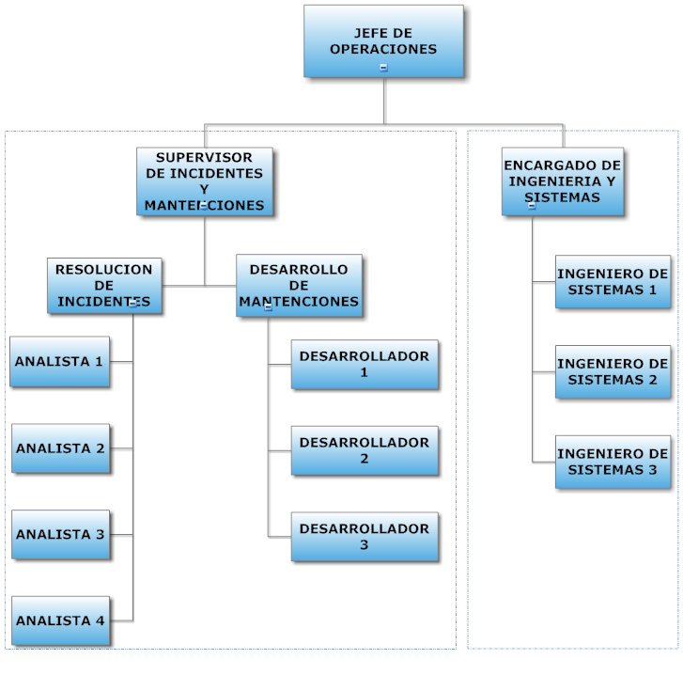
  Manejo de Incidentes / Organigrama de Equipo Operaciones

Slide 5
Agenda
  Manejo de incidentes y soporte de usuarios
    Organigrama de Equipo Operaciones
    Clasificación de Incidentes
    Flujo Incidentes y soporte Usuarios
    Indicadores de incidentes y mantenciones 2012
    Cola de mantenciones evolutivas - Correctivas
    Proyección de mantenciones
    Comportamiento resolución de incidentes
    Promedio escalamiento incidentes
    Worflow de Incidentes
  Gestión de operaciones
    Ingeniería de Sistemas
    Tipos de Incidentes tratados
    Actividades realizadas
    Sitios administrados
  Plan de recuperación de desastre
    Metodología de DRP
    Metodología de Riesgo
    Definiciones básicas de Riesgo
    Definiciones avanzadas de Riesgo

Slide 6
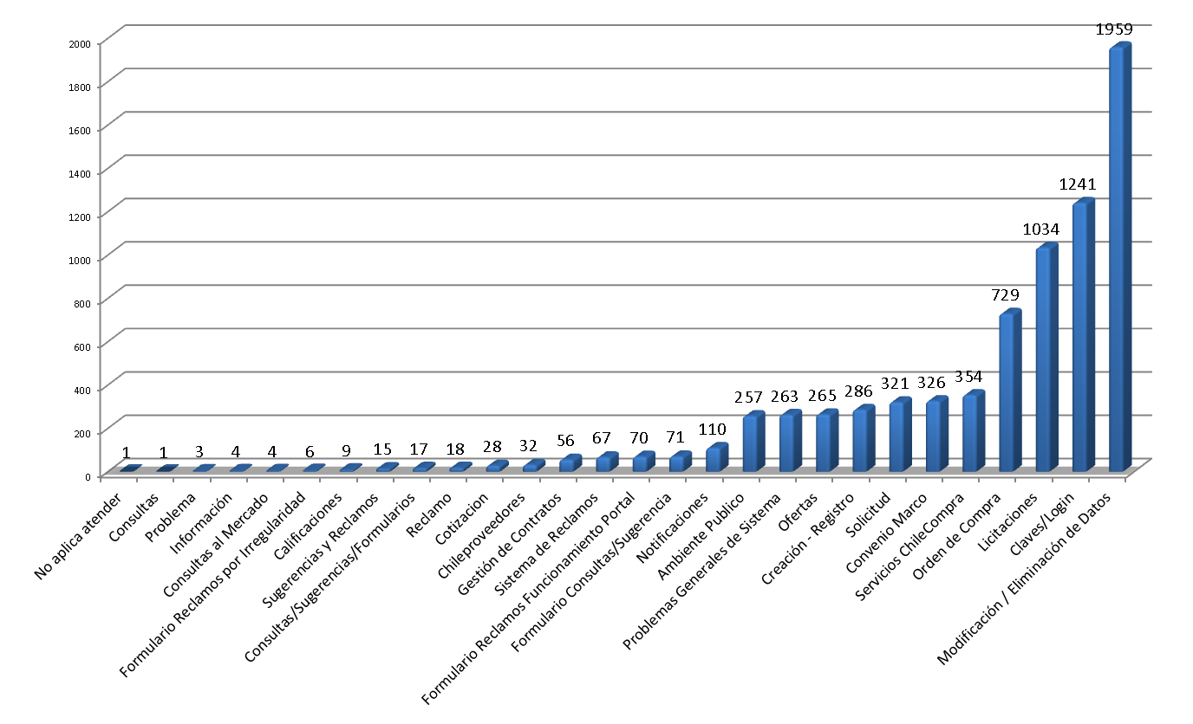
  Manejo de Incidentes / Clasificación de incidentes
TOP DE CLASIFICACION DE INCIDENTES
1. MODIFICACIÓN DE DATOS CRITIICOS
Razones Sociales
Nombres de Empresa
Rut
Tipos de Empresa [Naturales / Jurídicas]
Giros.
2. CLAVES O LOGIN
Desbloqueo Cuentas
3. ORDEN DE COMPRA
Errores en Flujo de Creación y Recepción del proceso por parte
del Proveedor y Comprador. Incluyen Errores por datos y Aplicativo
4. LICITACIONES
Errores en Flujo de Creación y Recepción del proceso por parte
del Proveedor y Comprador. Incluyen Errores por Datos y Aplicativo

Slide 7
Agenda
  Manejo de incidentes y soporte de usuarios
    Organigrama de Equipo Operaciones
    Clasificación de Incidentes
    Flujo Incidentes y soporte Usuarios
    Indicadores de incidentes y mantenciones 2012
    Cola de mantenciones evolutivas - Correctivas
    Proyección de mantenciones
    Comportamiento resolución de incidentes
    Promedio escalamiento incidentes
    Worflow de Incidentes
  Gestión de operaciones
    Ingeniería de Sistemas
    Tipos de Incidentes tratados
    Actividades realizadas
    Sitios administrados
  Plan de recuperación de desastre
    Metodología de DRP

Slide 8






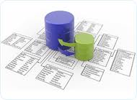


  Manejo de Incidentes / Flujo incidentes y soporte usuarios
SLA
SLA Máximo de 6 Hrs para aquellos casos que se relacionan con la entrega de claves, creación/modificación de usuarios o Unidades de Compra/Proveedora.
SLA Máximo de 10 Hrs para el resto de los incidentes.
SLA Incidencia VIP atención inmediata
Proveedores
Compradores
Ciudadano
Nivel 1
Mesa de Ayuda
Nivel 2
División Clientes
Vías: Teléfono
Formulario
Correo
Transparencia
Nivel 3
Operaciones
Base de
Datos
?
.NET
NIVEL 1 (CALL CENTER)
Dotación de 40 personas.
Resolución de incidentes de baja complejidad o usabilidad.
NIVEL 2 (AREA DE CLIENTES)
Dotación de 5 personas.
Resolución de incidentes de media y alta complejidad mayormente asociados a procesos comerciales (LC, Ofertas, OC)
NIVEL 3 (AREA DE OPERACIONES)
Dotación de 4 Analistas, 1 Supervisor, 4 Ingenieros de Sistemas, 3 Desarrolladores y Jefe de Operaciones.
Resolución de incidentes por Base de Datos.
Desarrollo de soluciones Express y Normales en incidencias transversales por aplicativo.
CIERRE DE INCIDENTE
SQL STUDIO
Ambiente Pruebas
SLA
VISUAL STUDIO
TFS
SHAREPOINT
Desarrollo de Mantenciones
Express.
Despliegue en producción inmediata no dependiente.
SCRIPT, SP, ASPX, WEB CONFIG, HTML.
Normal.
Despliegue en producción dependiente de Módulos Transaccionales.
.NET.
QA
MANTENCION
CIERRE DE INCIDENTE

Slide 9
Agenda
  Manejo de incidentes y soporte de usuarios
    Organigrama de Equipo Operaciones
    Clasificación de Incidentes
    Flujo Incidentes y soporte Usuarios
    Indicadores de incidentes y mantenciones 2012
    Cola de mantenciones evolutivas - Correctivas
    Proyección de mantenciones
    Comportamiento resolución de incidentes
    Promedio escalamiento incidentes
    Worflow de Incidentes
  Gestión de operaciones
    Ingeniería de Sistemas
    Tipos de Incidentes tratados
    Actividades realizadas
    Sitios administrados
  Plan de recuperación de desastre
    Metodología de DRP

Slide 10
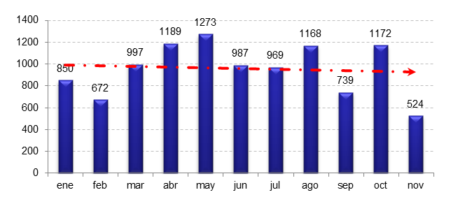
  Manejo de Incidentes / Indicadores de incidentes y mantenciones 2012
MANTENCIONES DE DESARROLLO FINALIZADAS
Peak mas alto Mantenciones en producción es de 60.
Promedio Mensual de Desarrollos es de mes es de 30.
MANTENCIONES DE DESARROLLO INGRESADAS
Peak mas alto Mantenciones Ingresadas es de 54.
Promedio Mensual de Mantenciones Ingresadas es de 36.
Coordinación (Comité) con Otras Áreas para Categorizar Criticidad de Mantenciones.
INCIDENTES GESTIONADOS POR OPERACIONES
Peak mas alto de incidentes corresponde a 1273
Promedio Diario de Incidentes Gestionados es de 45.
Promedio Mensual de Incidentes Gestionados es de 960.
Comunicación Directa con el área de Mantenciones para Reportar Incidencias Criticas y Vip.
Gestión de Analistas Considera Solución de errores por Base de Datos.
Gestión de Desarrolladores Considera Solución Por Líneas de Código.

Slide 11
Agenda
  Manejo de incidentes y soporte de usuarios
    Organigrama de Equipo Operaciones
    Clasificación de Incidentes
    Flujo Incidentes y soporte Usuarios
    Indicadores de incidentes y mantenciones 2012
    Cola de mantenciones evolutivas - Correctivas
    Proyección de mantenciones
    Comportamiento resolución de incidentes
    Promedio escalamiento incidentes
    Worflow de Incidentes
  Gestión de operaciones
    Ingeniería de Sistemas
    Tipos de Incidentes tratados
    Actividades realizadas
    Sitios administrados
  Plan de recuperación de desastre
    Metodología de DRP

Slide 12
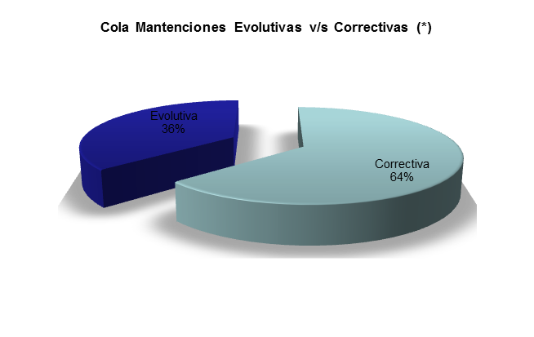
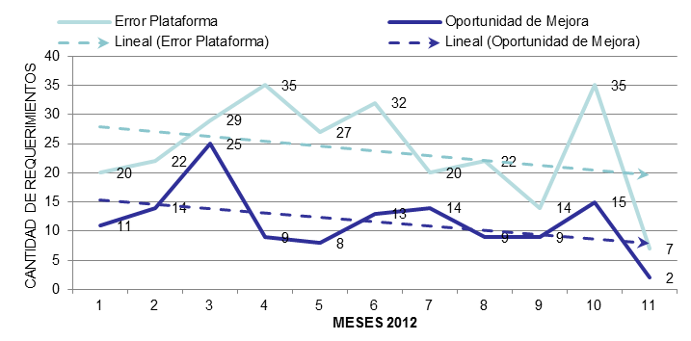
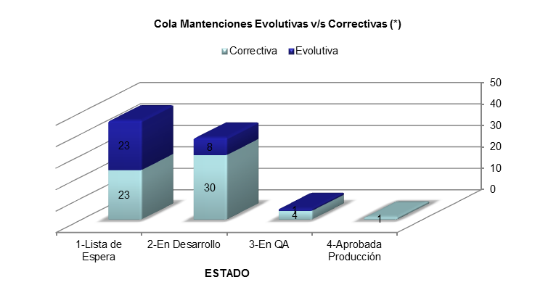
  Manejo de Incidentes / Cola de mantenciones Evolutivas - Correctivas
- Grafico (1) indica la cantidad neta en espera de la cola de mantenciones y segmentada por tipo Evolutivo y Correctivo.
- Grafico (2) con indica cantidad de mantenciones desde que se genero el proceso.
- Grafico (3) con diseño de barras indica la cantidad neta en espera de la cola de mantenciones.
- Grafico (4) con diseño circular indica el detalle porcentual de la cola de mantenciones diferenciando los tipos “Evolutivos” (controles de cambio a la aplicación productiva) y “Correctivos” (errores de la aplicación productiva).
Mantenciones 2012
Ingresadas | 409
Finalizadas | 319
Pendientes (*) | 90

Slide 13
Agenda
  Manejo de incidentes y soporte de usuarios
    Organigrama de Equipo Operaciones
    Clasificación de Incidentes
    Flujo Incidentes y soporte Usuarios
    Indicadores de incidentes y mantenciones 2012
    Cola de mantenciones evolutivas - Correctivas
    Proyección de mantenciones
    Comportamiento resolución de incidentes
    Promedio escalamiento incidentes
    Worflow de Incidentes
  Gestión de operaciones
    Ingeniería de Sistemas
    Tipos de Incidentes tratados
    Actividades realizadas
    Sitios administrados
  Plan de recuperación de desastre
    Metodología de DRP

Slide 14
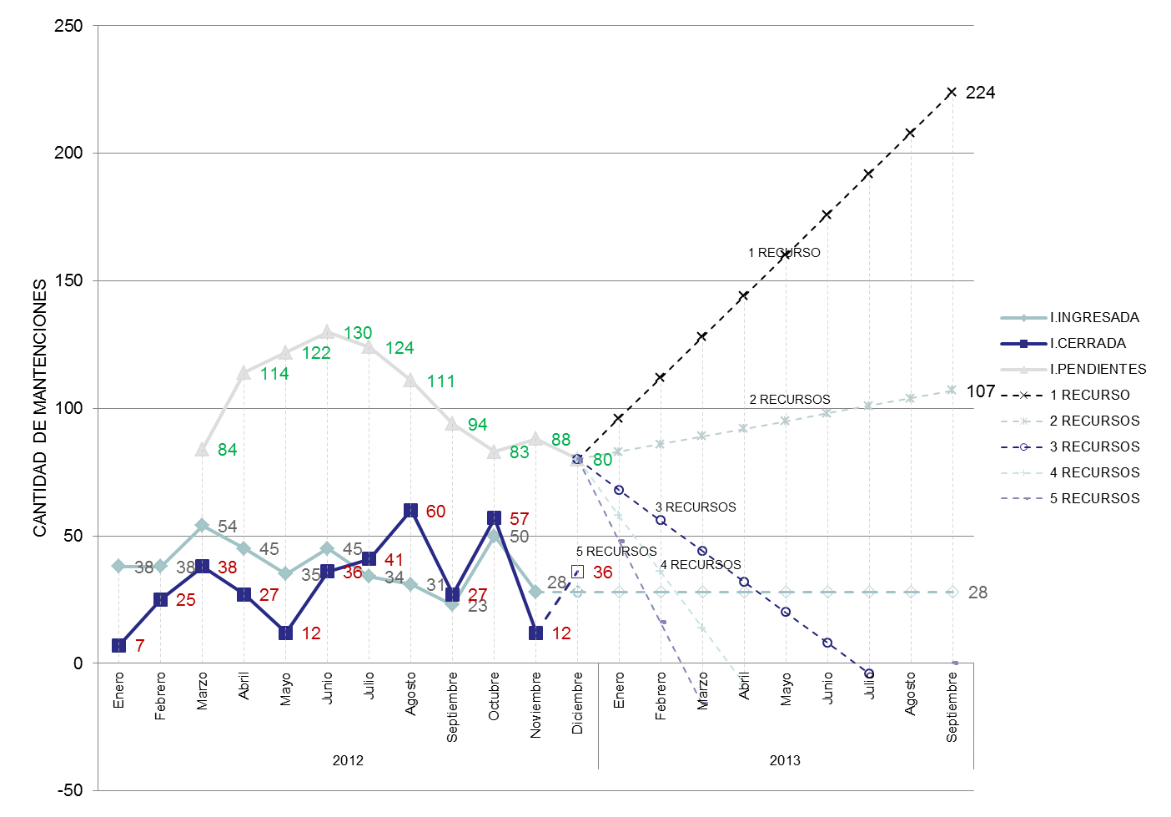
  Manejo de Incidentes / Proyección de mantenciones

Slide 15
Agenda
  Manejo de incidentes y soporte de usuarios
    Organigrama de Equipo Operaciones
    Clasificación de Incidentes
    Flujo Incidentes y soporte Usuarios
    Indicadores de incidentes y mantenciones 2012
    Cola de mantenciones evolutivas - Correctivas
    Proyección de mantenciones
    Comportamiento resolución de incidentes
    Promedio escalamiento incidentes
    Worflow de Incidentes
  Gestión de operaciones
    Ingeniería de Sistemas
    Tipos de Incidentes tratados
    Actividades realizadas
    Sitios administrados
  Plan de recuperación de desastre
    Metodología de DRP

Slide 16


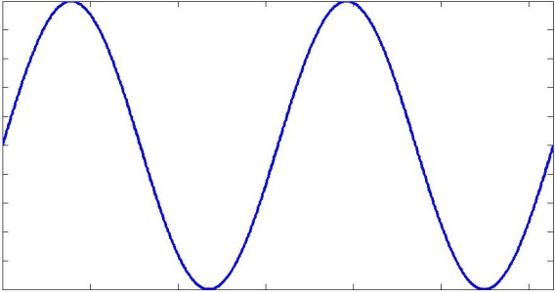

  Manejo de Incidentes / Comportamiento resolución de incidentes
Nivel 1
Mesa de Ayuda
Nivel 2
División Clientes
Nivel 3
Operaciones
Patrones de Comportamiento
(Indican Tendencias)
Lecciones Aprendidas
(Equipo de Trabajo)
Resolución Equipo SWAT
(Mejora Continua)
Base de Conocimiento
(Base of Knowledge)

Slide 17
Agenda
  Manejo de incidentes y soporte de usuarios
    Organigrama de Equipo Operaciones
    Clasificación de Incidentes
    Flujo Incidentes y soporte Usuarios
    Indicadores de incidentes y mantenciones 2012
    Cola de mantenciones evolutivas - Correctivas
    Proyección de mantenciones
    Comportamiento resolución de incidentes
    Promedio escalamiento incidentes
    Worflow de Incidentes
  Gestión de operaciones
    Ingeniería de Sistemas
    Tipos de Incidentes tratados
    Actividades realizadas
    Sitios administrados
  Plan de recuperación de desastre
    Metodología de DRP

Slide 18
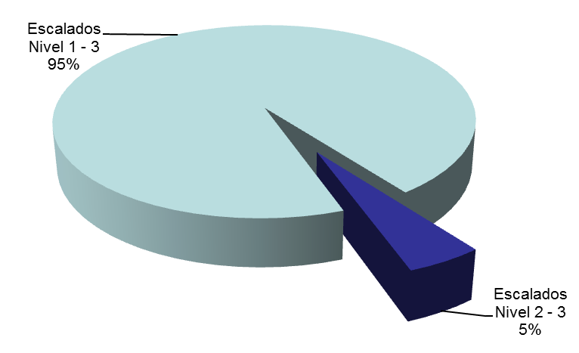
  Manejo de Incidentes / Promedio escalamiento incidentes
Nivel 1
Mesa de Ayuda
Nivel 2
Clientes
Nivel 3
Operaciones
960 incidentes promedio al mes se escalan entre el nivel 1 (mesa de ayuda) y Operaciones.
45 incidentes promedio al mes se escalan entre el nivel 2 (división de clientes) y Operaciones.
15 incidentes promedio al mes, procesados por operaciones son solucionados por el área de mantenciones.
 | Flujo de Ingreso de Incidentes 2012
 | Escalados Nivel 1 - 3 | Escalados Nivel 2 - 3 | Total Incidentes
Cantidad | 10.050 | 490 | 10.540
Porcentaje | 95% | 5% | 100%

Slide 19
Agenda
  Manejo de incidentes y soporte de usuarios
    Organigrama de Equipo Operaciones
    Clasificación de Incidentes
    Flujo Incidentes y soporte Usuarios
    Indicadores de incidentes y mantenciones 2012
    Cola de mantenciones evolutivas - Correctivas
    Proyección de mantenciones
    Comportamiento resolución de incidentes
    Promedio escalamiento incidentes
    Worflow de Incidentes
  Gestión de operaciones
    Ingeniería de Sistemas
    Tipos de Incidentes tratados
    Actividades realizadas
    Sitios administrados
  Plan de recuperación de desastre
    Metodología de DRP

Slide 20
  Manejo de Incidentes / Worflow de Incidentes

Slide 21
Agenda
  Manejo de incidentes y soporte de usuarios
    Organigrama de Equipo Operaciones
    Clasificación de Incidentes
    Flujo Incidentes y soporte Usuarios
    Indicadores de incidentes y mantenciones 2012
    Cola de mantenciones evolutivas - Correctivas
    Proyección de mantenciones
    Comportamiento resolución de incidentes
    Promedio escalamiento incidentes
    Worflow de Incidentes
  Gestión de operaciones
    Ingeniería de Sistemas
    Tipos de Incidentes tratados
    Actividades realizadas
    Sitios administrados
  Plan de recuperación de desastre
    Metodología de DRP

Slide 22
  Gestión de Operaciones / Ingeniería de Sistemas
Proveedor de Servicios
Plataforma
Servicios de Monitoreo
Monitoreo
Servicio a Usuarios
Servicios a Usuarios
Windows 2008 Server R2.
SQL SERVER 2008 R2
PHP, Joomla
Ingeniería de Monitoreo
Aseguramiento de la plataforma.
Instalaciones a distintos ambientes.
Actualizaciones
Mantenciones
Accesos
Ingeniería de Sistemas
Ambiente de QA
Ambiente de Pre-Producción
Ambiente Productivo
Servidor Web
Servidor Web
Servidores Web (8)
Servidor de Aplicaciones
Servidor de Aplicaciones
Servidor de Aplicaciones (5)

Slide 23
Agenda
  Manejo de incidentes y soporte de usuarios
    Organigrama de Equipo Operaciones
    Clasificación de Incidentes
    Flujo Incidentes y soporte Usuarios
    Indicadores de incidentes y mantenciones 2012
    Cola de mantenciones evolutivas - Correctivas
    Proyección de mantenciones
    Comportamiento resolución de incidentes
    Promedio escalamiento incidentes
    Worflow de Incidentes
  Gestión de operaciones
    Ingeniería de Sistemas
    Tipos de Incidentes tratados
    Actividades realizadas
    Sitios administrados
  Plan de recuperación de desastre
    Metodología de DRP

Slide 24
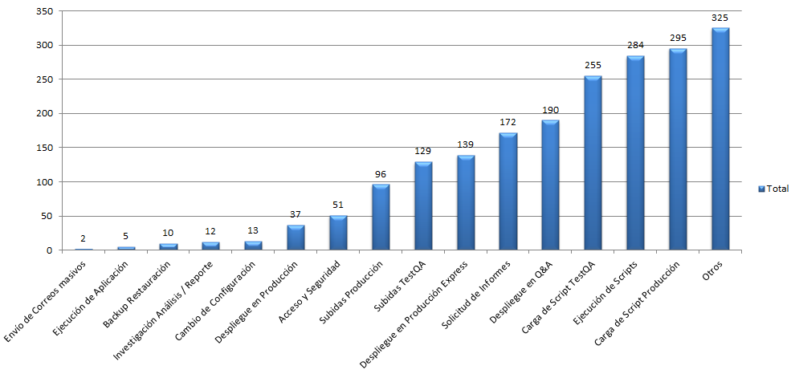
  Gestión de Operaciones / Tipos de Incidentes tratados
TOP DE CLASIFICACION DE INCIDENTES
Otros
1- Accesos de Datos
2- Problemas de Accesos a BBDD
3- Revisión de Sitio de QA
4- Actualización de BBDD.
5-Carga y Ejecución de Script en Producción
6- Ejecución de Script de BBDD en Producción
7 - Problemas de Accesos
8- Ejecutar Querys
9-Carga de Script en TestQA
-10- Despliege en TestQA
Subidas a Producción
Express.
139 Subidas de SCRIPT, SP, ASPX, WEB CONFIG, HTML.
Normal.
96 subidas a producción de Módulos Transaccionales.

Slide 25
Agenda
  Manejo de incidentes y soporte de usuarios
    Organigrama de Equipo Operaciones
    Clasificación de Incidentes
    Flujo Incidentes y soporte Usuarios
    Indicadores de incidentes y mantenciones 2012
    Cola de mantenciones evolutivas - Correctivas
    Proyección de mantenciones
    Comportamiento resolución de incidentes
    Promedio escalamiento incidentes
    Worflow de Incidentes
  Gestión de operaciones
    Ingeniería de Sistemas
    Tipos de Incidentes tratados
    Actividades realizadas
    Sitios administrados
  Plan de recuperación de desastre
    Metodología de DRP

Slide 26







  Gestión de Operaciones / Actividades realizadas
Ingeniería de Sistemas
Soporte de Servicio
Asegurar, Alinear, Mejorar, Solicitudes
Monitoreo
Alertar, Analizar, Elaborar Métricas
Supervisión
Medir, Asegurar, Supervisar
Servicio a Proyectos
Planificar, Distribuir, Subir
Servicio TI a las Áreas de la Institución
Definición y uso de SLAs.
Mejorar el rendimiento y la rentabilidad de TI.
Alinear con los procesos del negocio.
Monitorear los procesos transaccionales.
Monitorear los servicios operacionales del proveedor.
Analizar las tendencias y el uso real de ellas.
Prevenir posibles caídas del sistema.
Elaborar métricas que permitan evaluar la capacidad real y su impacto en la calidad de servicio.
Medir el rendimiento de la infraestructura.
Uso de SLAs.
Supervisar al proveedor de servicio.
Planes de Contingencia.
Disaster Recovery.
Mejora Continúa
Racionalizar el uso de la infraestructura TI.
Redistribuir los recursos, para asegurar la capacidad suficiente de los servicios críticos, si fuese necesario.
Planificar la demanda a corto y largo plazo.
Puestas en marcha de proyectos en los distintos ambientes.
ISO 27000
Metodología
Procesos
Mejora Continua
Continuidad Operacional

Slide 27
Gestión de Operaciones
Directorio de Operaciones
  Infraestructura
  Tiempos de respuesta.
  Uptime = 99,6
  Bitácora de contingencias

Slide 28
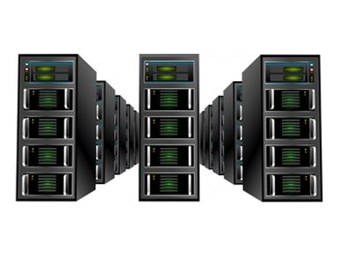
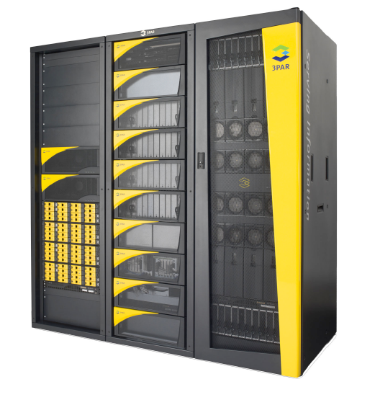
520 Servidores Virtuales
+ 8 fiscos (32 Hojas Blade Matrix)
+ HP 3PAR Storage
Discos de Estado Solido
Discos de Fibra de Canal
Discos SATA
TOTAL = 90 TeraBytes libres después de redundancia.

Slide 29
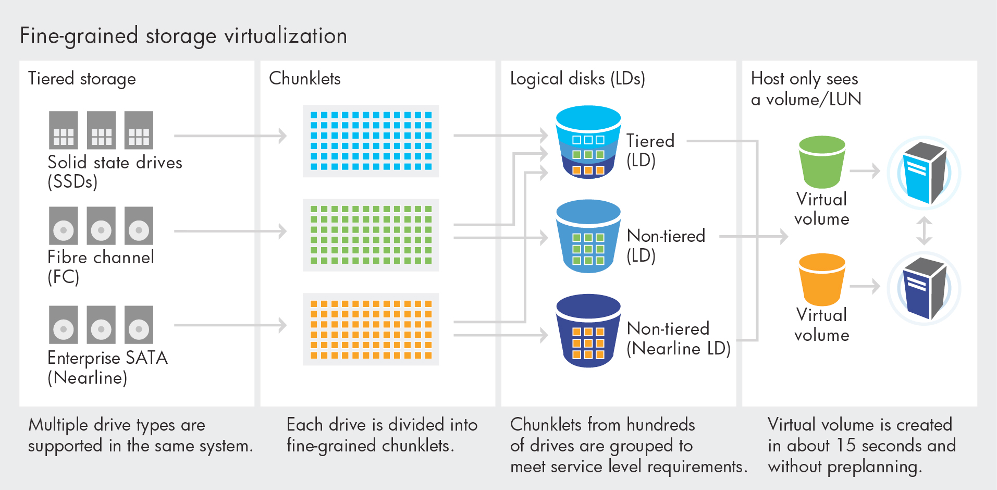
Arquitectura de 3PAR

Slide 30


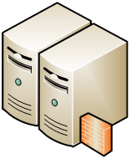

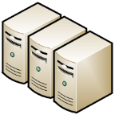
Adjuntos
Notificaciones
Email
corporativo
Impresión
corporativa
Administración
Proxy
Active
Directory
Desarrollo
Q&A
Pre Producción
Producción
Formación
DB
Fast
DB
Fast
DB
Fast
MP
CM
Fast
DB
Fast
TFS

Slide 31
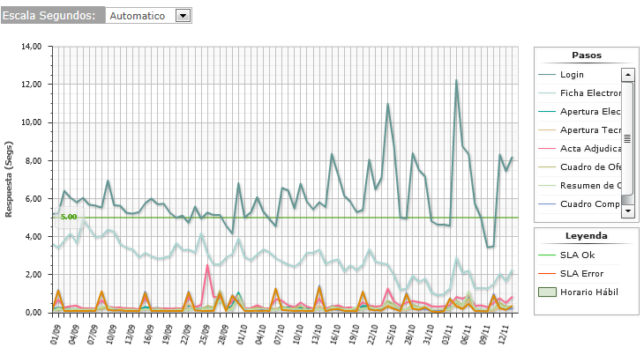
Tiempos de respuesta, muestra 3 últimos meses.
Se agregan dos nuevos servidores web y uno remoting.
Aumento de conexiones concurrentes

Slide 32
Los tiempos de respuesta se mantienen entre 0 y 1,5 segundos, a excepción de lo siguiente:
Interacción | Tiempo Respuesta Máximo. | Tiempo Respuesta Mínimo | Acción
Ficha Electrónica | 2,4 | 1 | Se mejoró en 100% con la programación de la ficha ligth.

Slide 33
Ser precursores de nueva tecnología nos ha traído un costo…. “Tipos de contingencia”
Incidente | Impacto | Acciones para evitar que el evento ocurra nuevamente. (LECCIONES APRENDIDAS) | Cantidad de Certificados de Indisponibilidad
Caída de Plataforma | Down-Time | Cambio de diseño en infraestructura de DC. | 20
Falla en acceso | Down-Time | Eliminación de redundancia de balanceadores. | 15
Problemas enlace Internet | Lentitud | Fail-Over enlace secundario | 0
Error de operación de firewall Synapsis. | Lentitud general del portal | Se reforzó con Synapsis, que estos trabajos deben ser programados. El proveedor restructuró el equipo de trabajo. | 1
Error de operación (Infraestructura de storage) Synapsis. | Lentitud en adjuntar archivos. | En análisis de causa. Synapsis escalo con proveedor HP. Se implementó alerta en Nagios. | 25

Slide 34
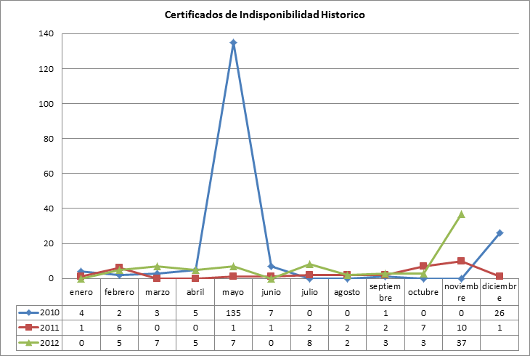
Gestión de Plataforma Transaccional, certificados de indisponibilidad

Slide 35
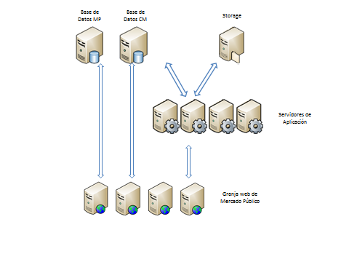
Site de Respaldo
Modelo para catástrofes, que permite operar mientras se levanta el site principal.
Implementación en Windows AZURE.

Slide 36
Agenda
  Manejo de incidentes y soporte de usuarios
    Organigrama de Equipo Operaciones
    Clasificación de Incidentes
    Flujo Incidentes y soporte Usuarios
    Indicadores de incidentes y mantenciones 2012
    Cola de mantenciones evolutivas - Correctivas
    Proyección de mantenciones
    Comportamiento resolución de incidentes
    Promedio escalamiento incidentes
    Worflow de Incidentes
  Gestión de operaciones
    Ingeniería de Sistemas
    Tipos de Incidentes tratados
    Actividades realizadas
    Sitios administrados
  Plan de recuperación de desastre
    Metodología de DRP

Slide 37
  Gestión de Operaciones / Sitios administrados
Sitio | Descripción
http://www.chilecompra.cl | Sitio Corporativo y de noticias.
http://www.mercadopublico.cl | Sitio de transaccional del estado.
http://www.analiza.cl | Sitio de inteligencia de negocios
http://cemanager.chilecompra.cl | Sitio de Centros Empresariales del estado.
http://formacion.chilecompra.cl | sitio de cursos de capacitación.
http://capacitacion.chilecompra.cl | sitio de capacitación del porta
http://transparencia.chilecompra.cl | Sitio de solicitud ciudadana.
http://tribunaldecompras.cl | Sitio de demandas judiciales hacia los organismos públicos, referidos a compras públicas.

Slide 38
Agenda
  Manejo de incidentes y soporte de usuarios
    Organigrama de Equipo Operaciones
    Clasificación de Incidentes
    Flujo Incidentes y soporte Usuarios
    Indicadores de incidentes y mantenciones 2012
    Cola de mantenciones evolutivas - Correctivas
    Proyección de mantenciones
    Comportamiento resolución de incidentes
    Promedio escalamiento incidentes
    Worflow de Incidentes
  Gestión de operaciones
    Ingeniería de Sistemas
    Tipos de Incidentes tratados
    Actividades realizadas
    Sitios administrados
  Plan de recuperación de desastre
    Metodología de DRP

Slide 39


  Plan de recuperación de desastre / Metodología de DRP
Política DRP
DGSI-011
Análisis y Evaluación de Riesgo
DGSI-002
Análisis de Impacto al Negocio (BIA)
PGSI-003
Identificación de Controles Preventivos
PGSI-003
Desarrollo de Estrategia / Plan
PGSI-003
Capacitación
PRRHH-006
Prueba de Recuperación
PGSI-003
Mantención y Mejora

Slide 40
Agenda
  Manejo de incidentes y soporte de usuarios
    Organigrama de Equipo Operaciones
    Clasificación de Incidentes
    Flujo Incidentes y soporte Usuarios
    Indicadores de incidentes y mantenciones 2012
    Cola de mantenciones evolutivas - Correctivas
    Proyección de mantenciones
    Comportamiento resolución de incidentes
    Promedio escalamiento incidentes
    Worflow de Incidentes
  Gestión de operaciones
    Ingeniería de Sistemas
    Tipos de Incidentes tratados
    Actividades realizadas
    Sitios administrados
  Plan de recuperación de desastre
    Metodología de DRP

Slide 41
  Plan de recuperación de desastre / Metodología de Riesgo

Slide 42
Gracias.

